Slide 1
以賽亞書 2-4
¹ 亞摩斯的兒子以賽亞得默示，論到猶大和耶路撒冷。 ² 末後的日子，耶和華殿的山必堅立， 超乎諸山，高舉過於萬嶺； 萬民都要流歸這山。 ³ 必有許多國的民前往，說： 來吧，我們登耶和華的山， 奔雅各上帝的殿。 主必將他的道教訓我們； 我們也要行他的路。 因為訓誨必出於錫安； 耶和華的言語必出於耶路撒冷。 ⁴ 他必在列國中施行審判， 為許多國民斷定是非。 他們要將刀打成犁頭， 把槍打成鐮刀。

Slide 2
這國不舉刀攻擊那國； 他們也不再學習戰事。 ⁵ 雅各家啊，來吧！ 我們在耶和華的光明中行走。
⁶ 耶和華，你離棄了你百姓雅各家， 是因他們充滿了東方的風俗， 作觀兆的，像非利士人一樣， 並與外邦人擊掌。 ⁷ 他們的國滿了金銀， 財寶也無窮； 他們的地滿了馬匹， 車輛也無數。 ⁸ 他們的地滿了偶像； 他們跪拜自己手所造的， 就是自己指頭所做的。…¹¹ 到那日，眼目高傲的必降為卑； 性情狂傲的都必屈膝； 惟獨耶和華被尊崇。 ¹² 必有萬軍耶和華降罰的一個日子， 要臨到驕傲狂妄的； 一切自高的都必降為卑；

Slide 3
¹⁹ 耶和華興起，使地大震動的時候， 人就進入石洞，進入土穴， 躲避耶和華的驚嚇和他威嚴的榮光。 ²⁰ 到那日，人必將為拜而造的金偶像、銀偶像 拋給田鼠和蝙蝠。 …^{3:1} 主－萬軍之耶和華從耶路撒冷和猶大， 除掉眾人所倚靠的，所仗賴的， 就是所倚靠的糧，所仗賴的水； …⁸ 耶路撒冷敗落， 猶大傾倒； 因為他們的舌頭和行為與耶和華反對， 惹了他榮光的眼目。 … ¹³ 耶和華起來辯論， 站著審判眾民。 ¹⁴ 耶和華必審問他民中的長老和首領，說： 吃盡葡萄園果子的就是你們； 向貧窮人所奪的都在你們家中。 …

Slide 4
^{4:2} 到那日，耶和華發生的苗必華美尊榮，地的出產必為以色列逃脫的人顯為榮華茂盛。³ 主以公義的靈和焚燒的靈，將錫安女子的污穢洗去，又將耶路撒冷中殺人的血除淨。那時，剩在錫安、留在耶路撒冷的，就是一切住耶路撒冷、在生命冊上記名的，必稱為聖。⁵ 耶和華也必在錫安全山，並各會眾以上，使白日有煙雲，黑夜有火焰的光。因為在全榮耀之上必有遮蔽。⁶ 必有亭子，白日可以得蔭避暑，也可以作為藏身之處，躲避狂風暴雨。

Slide 6
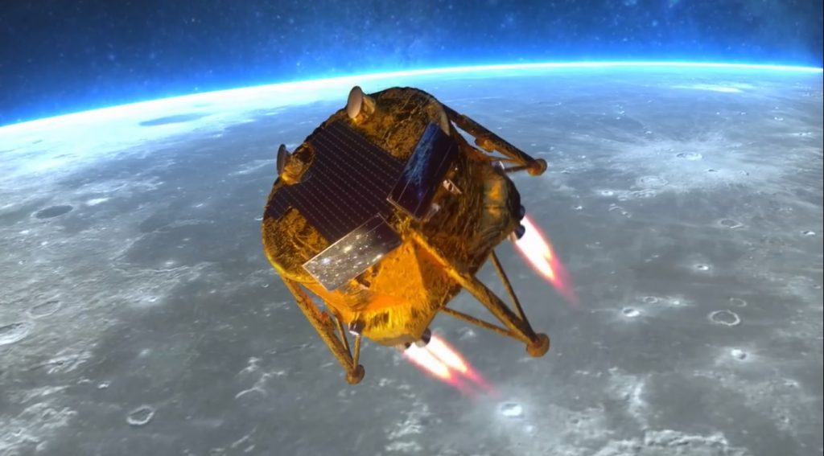

Slide 7
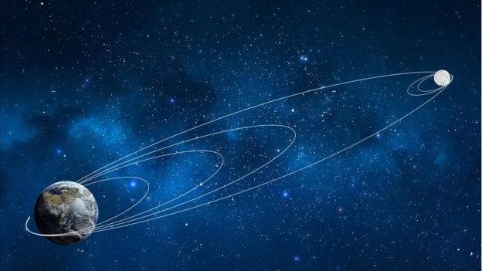

Slide 8
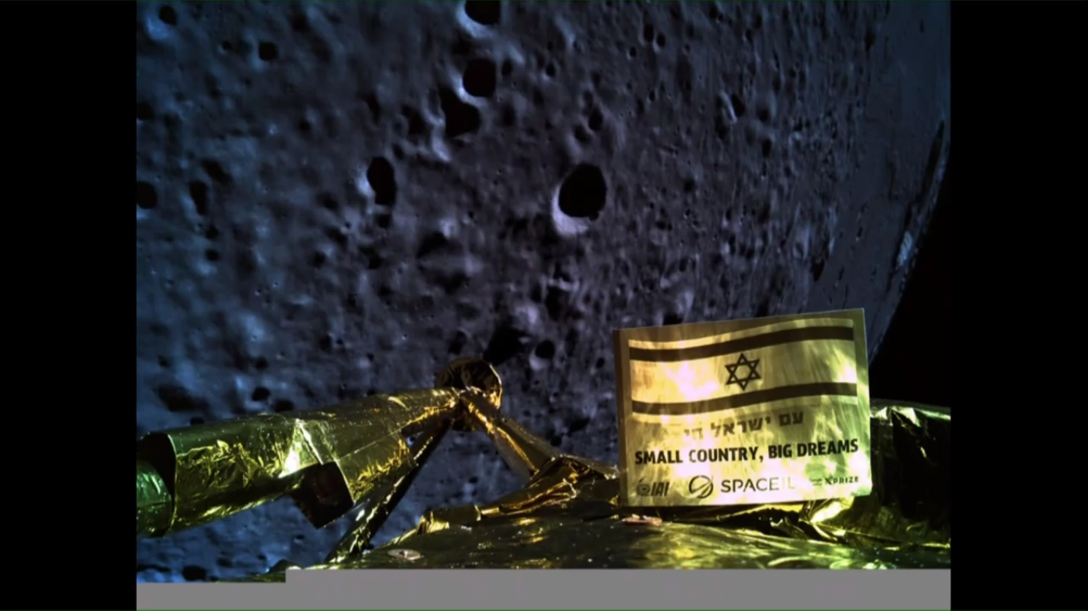

Slide 9
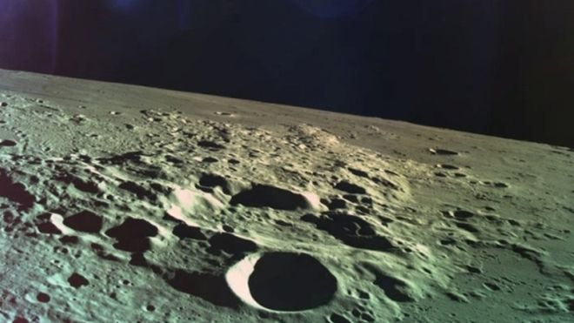
Notes:
https://www.bbc.com/news/science-environment-47879538

Slide 10
誰能登耶和華的山？
以賽亞書 2-4

Slide 11
「舊約末世論」 對新約信徒的影響
Notes:
Kaiser, Walter C., Jr. Preaching and Teaching the Last Things: Old Testament Eschatology for the Life of the Church. Grand Rapids, MI: Baker Academic, 2011.

Slide 12
舊約中的末世論：
有關個人方面
有關以色列國
有關大衛王朝
有關耶和華的日子
有關七年大災難
有關千禧年國

Slide 14
1. 為什麼要登耶和華的山？ (2:1-5)
以賽亞書 2:2
² 末後的日子，耶和華殿的山必堅立， 超乎諸山，高舉過於萬嶺； 萬民都要流歸這山。

Slide 15
以賽亞書 2:3–4
³ 必有許多國的民前往，說： 來吧，我們登耶和華的山， 奔雅各上帝的殿。 主必將他的道教訓我們； 我們也要行他的路。 因為訓誨必出於錫安； 耶和華的言語必出於耶路撒冷。 ⁴ 他必在列國中施行審判， 為許多國民斷定是非。 他們要將刀打成犁頭， 把槍打成鐮刀。 這國不舉刀攻擊那國； 他們也不再學習戰事。

Slide 16
以賽亞書 2:3–4
³ 必有許多國的民前往，說： 來吧，我們登耶和華的山， 奔雅各上帝的殿。 主必將他的道教訓我們； 我們也要行他的路。 因為訓誨必出於錫安； 耶和華的言語必出於耶路撒冷。 ⁴ 他必在列國中施行審判， 為許多國民斷定是非。 他們要將刀打成犁頭， 把槍打成鐮刀。 這國不舉刀攻擊那國； 他們也不再學習戰事。

Slide 17
以賽亞書 2:5
⁵ 雅各家啊，來吧！ 我們在耶和華的光明中行走。

Slide 18
2. 要登耶和華的山，有什麼困難？(2:6-4:1)
以賽亞書 2:6
⁶ 耶和華，你離棄了你百姓雅各家

Slide 19
以賽亞書 2:10
¹⁰ 你當進入巖穴，藏在土中， 躲避耶和華的驚嚇和他威嚴的榮光。
以賽亞書 2:19
¹⁹ 耶和華興起，使地大震動的時候， 人就進入石洞，進入土穴， 躲避耶和華的驚嚇和他威嚴的榮光。
以賽亞書 2:21
²¹ 到耶和華興起，使地大震動的時候， 人好進入磐石洞中和巖石穴裏， 躲避耶和華的驚嚇和他威嚴的榮光。

Slide 20
以賽亞書 1:1
¹ 當烏西雅、約坦、亞哈斯、希西家作猶大王的時候，亞摩斯的兒子以賽亞得默示，論到猶大和耶路撒冷。

Slide 21
以賽亞書 1:3
³ 牛認識主人， 驢認識主人的槽， 以色列卻不認識； 我的民卻不留意。

Slide 22
以賽亞書 2:6
⁶ 耶和華，你離棄了你百姓雅各家， 是因他們充滿了東方的風俗， 作觀兆的，像非利士人一樣， 並與外邦人擊掌。

Slide 23
以賽亞書 2:7, 11
⁷ 他們的國滿了金銀， 財寶也無窮； 他們的地滿了馬匹， 車輛也無數。 … ¹¹ 到那日，眼目高傲的必降為卑； 性情狂傲的都必屈膝； 惟獨耶和華被尊崇。

Slide 24
以賽亞書 3:8
⁸ 耶路撒冷敗落， 猶大傾倒； 因為他們的舌頭和行為與耶和華反對， 惹了他榮光的眼目。

Slide 25
以賽亞書 3:14–15
¹⁴ 耶和華必審問他民中的長老和首領，說： 吃盡葡萄園果子的就是你們； 向貧窮人所奪的都在你們家中。 ¹⁵ 主－萬軍之耶和華說： 你們為何壓制我的百姓， 搓磨貧窮人的臉呢？

Slide 26
Notes:
https://www.wabe.org/ceos-of-big-banks-to-face-tough-questioning-on-capitol-hill/

Slide 27
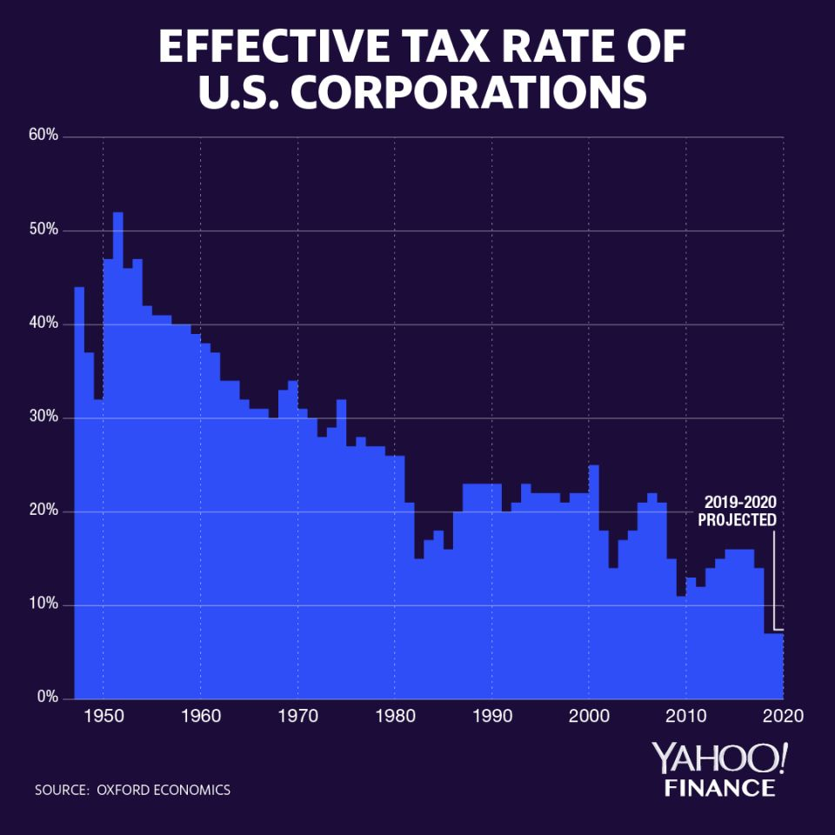
Notes:
https://finance.yahoo.com/news/trump-cut-business-taxes-more-than-you-think-124252603.html

Slide 28
Notes:
https://www.msn.com/en-us/finance/news/chinas-workers-are-protesting-techs-deadly-996-overtime-culture-alibabas-jack-ma-says-he-requires-it/ar-BBVS22Y

Slide 29
3. 誰能登耶和華的山？ (4:2-6)
以賽亞書 4:2
² 到那日，耶和華發生的苗必華美尊榮，地的出產必為以色列逃脫的人顯為榮華茂盛。

Slide 30
耶利米書 23:5 ⁵ 耶和華說：「日子將到，我要給大衛興起一個公義的苗裔；他必掌王權，行事有智慧，在地上施行公平和公義。
耶利米書 33:15 ¹⁵ 當那日子，那時候，我必使大衛公義的苗裔長起來；他必在地上施行公平和公義。
撒迦利亞書 3:8 ⁸ 大祭司約書亞啊，你和坐在你面前的同伴都當聽。（他們是作預兆的。）我必使我僕人大衛的苗裔發出。
撒迦利亞書 6:12 ¹² 對他說，萬軍之耶和華如此說：看哪，那名稱為大衛苗裔的，他要在本處長起來，並要建造耶和華的殿。

Slide 31
使人為聖 (4:3-4)
以賽亞書 4:3–4
³ 主以公義的靈和焚燒的靈，將錫安女子的污穢洗去，又將耶路撒冷中殺人的血除淨。那時，剩在錫安、留在耶路撒冷的，就是一切住耶路撒冷、在生命冊上記名的，必稱為聖。

Slide 32
作人的丈夫 (4:5)
以賽亞書 4:5
⁵ 耶和華也必在錫安全山，並各會眾以上，使白日有煙雲，黑夜有火焰的光。因為在全榮耀之上必有遮蔽。

Slide 33
以賽亞書 4:1
¹ 在那日，七個女人必拉住一個男人，說：「我們吃自己的食物，穿自己的衣服，但求你許我們歸你名下；求你除掉我們的羞恥。」

Slide 34
作人藏身之處 (4:6)
以賽亞書 4:6
⁶ 必有亭子，白日可以得蔭避暑，也可以作為藏身之處，躲避狂風暴雨。

